Slide 1

Introdução à Informática
Pedro Sobreiro

Slide 2
Conceitos Fundamentais
Significado de Informática
Antecedentes Históricos
  ENIAC
  Von Neuman
Aplicações da Informática

Slide 3
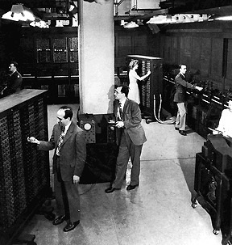
ENIAC

Slide 4
ENIAC
Terminado em: 1946
Programação: plug board e switches
Velocidade: 5,000 operações por segundo
INPUT/OUTPUT: cards, lights e switches
Área: 92 m²
Responsáveis pelo Projecto: John Mauchly and J. Presper Eckert.

Slide 5
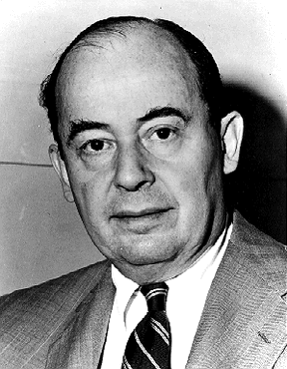
Von Neuman
Propôs a Integração dos programas no computador
Percursor do conceito de memória
1944

Slide 6
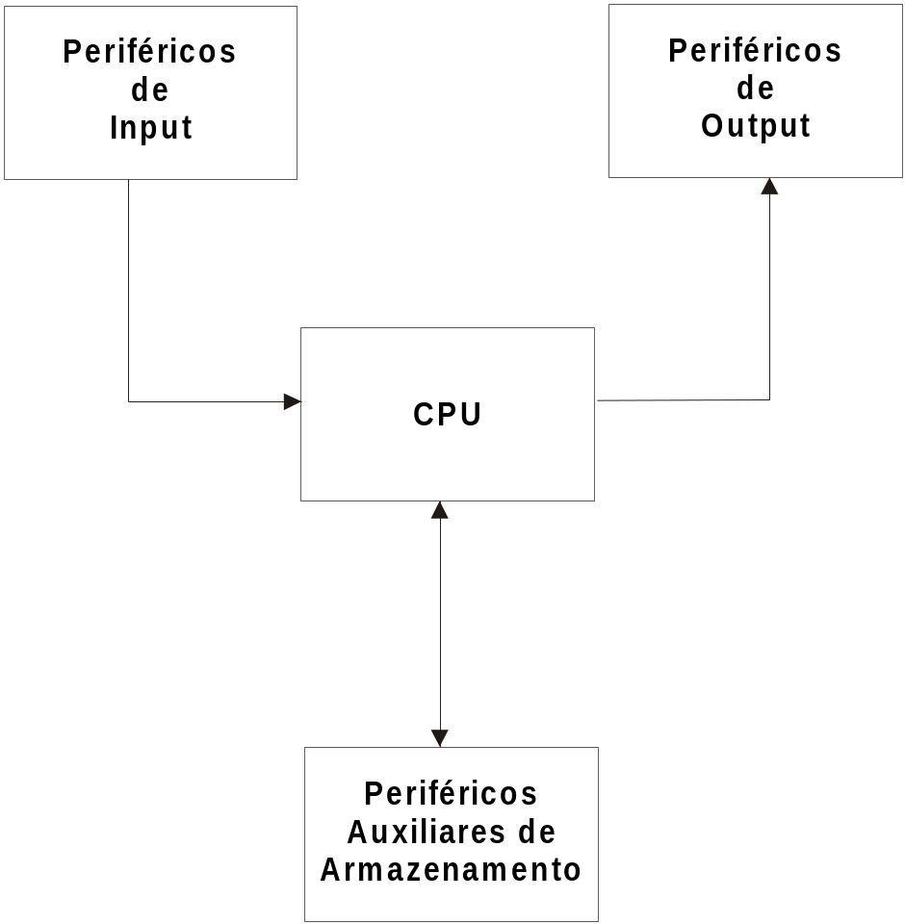
Arquitectura de um Computador

Slide 7
CPU – Central Processing Unit
ULA – Unidade Lógica e Aritmética
UC – Unidade de Controle
Memória

Slide 8
Memória
Cache (L1 – Embebida no Processador)
Principal (L2 - Memória RAM)
Secundária (Periféricos Auxilares de Armazenamento): Disco Rígido; Disquetes; Tapes; CD’s; etc..

Slide 9
Lógica de armazenamento da memória
Memória: Conjunto de células com endereços
O armazenamento baseia-se em dois estados ON e OFF
Toda a informação está armazenada em BIT’s (0;1)

Slide 10
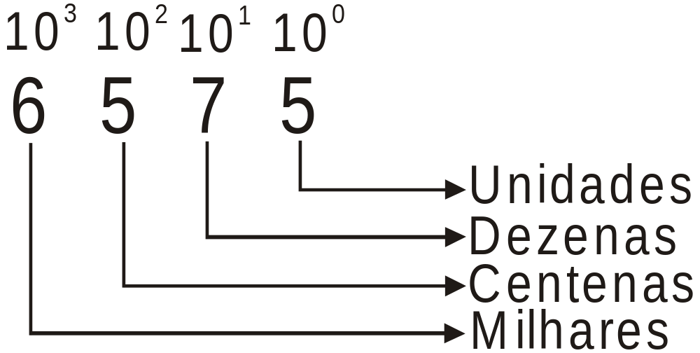
Sistema Decimal

Slide 11
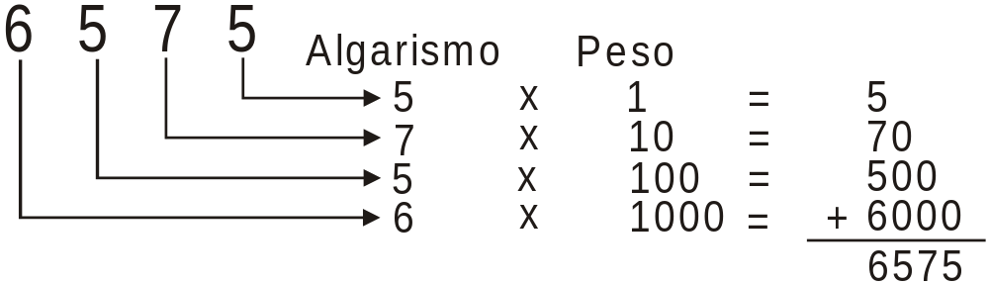
Sistema Decimal II

Slide 12
Sistema Binário
Utiliza dois simbolos: (0;1)
Permite a representação de caracteres alfanuméricos (Letras, Número, simbolos, etc...)
Lógica de funcionamento igual ao sistema décimal

Slide 13
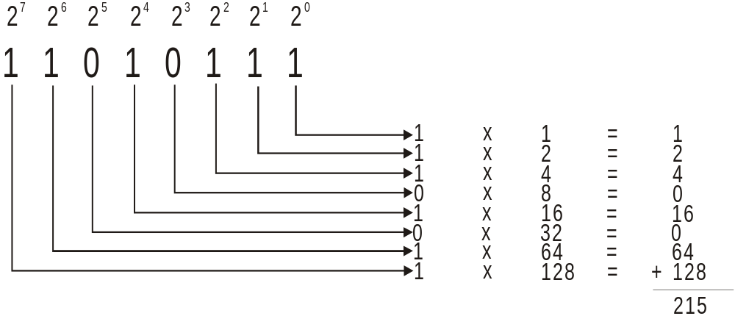
Conversão binário – décimal

Slide 14
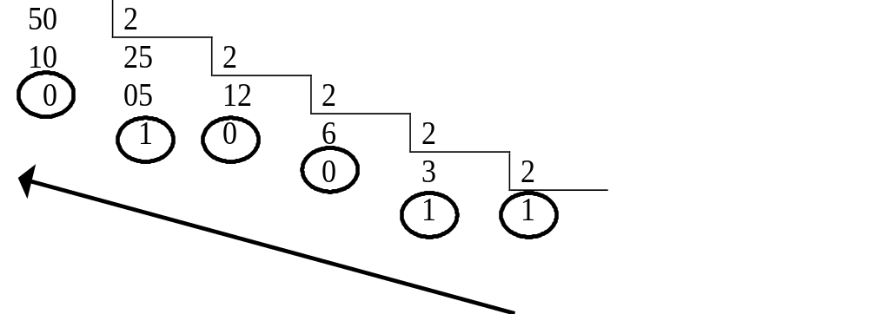
Conversão decimal- binário
50 (Decimal) = 110010 (Binário)

Slide 15
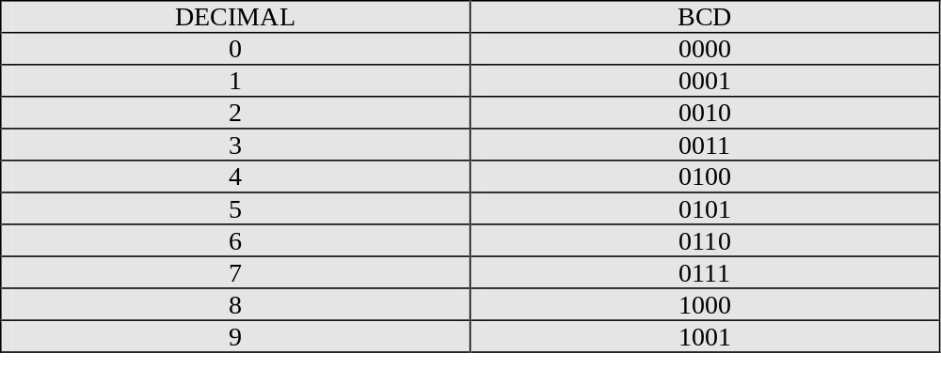
Sistema BCD(Binary Coded Decimal) (4 Bits)

Slide 16
Tabela ASCII (8 Bits)
2⁸ = 256
Permite a representação de 256 caracteres
Sistema de representação universal

Slide 17
Unidades de Medida
1 Byte = 8 Bits
1 Kilobyte (Kb) = 1024 Bytes
1 Megabyte (Mb) = 1024 Kilobytes
1 Gigabyte (Gb) = 1024 Megabytes
1 Terabyte (Tb) = 1024 Gigabytes

Slide 18
Sistema Operativo
Software que é responsável por comunicar com o Hardware de um sistema informático, permitindo a realização de operações de interesse para os utilizadores e o suporte de outros programas.

Slide 19
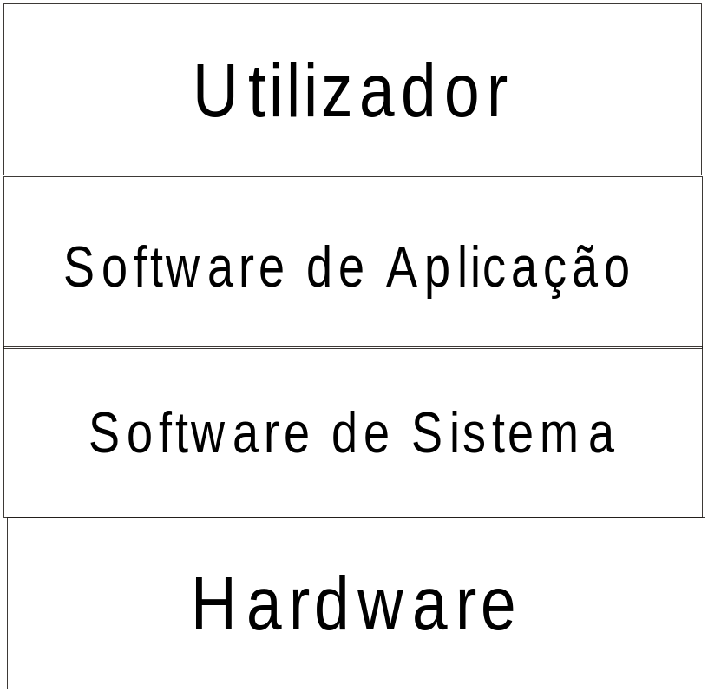
Arquitectura do Sistema Operativo

Slide 20
Sistemas Operativos
Unix
Linux
Windows 98
Windows NT
Aix
Xenix
OS/2
MS-Dos
DR-Dos
Novel Dos
IBM Dos

Slide 21
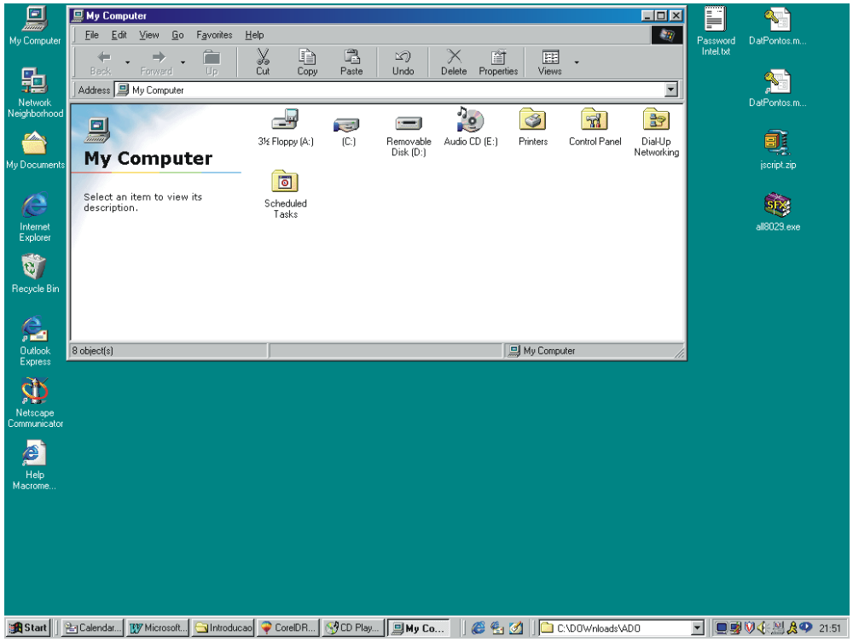
O Windows

